Slide 1
Examen Especial: Informe Consolidado para el Relevamiento Coordinado de Corredores Viales de Transporte de Carga en el MERCOSUR

Slide 2
Países miembros de la Organización de las Entidades Fiscalizadores Superior de los países del Mercosur y Asociados -EFSUR-
Auditoría General de la Nación Argentina
Contraloría General del Estado de Bolivia
Tribunal de Cuentas de la Unión de Brasil
Contraloría General de la República de Chile
Contraloría General de la República del Ecuador
Contraloría General de la República de Paraguay
Tribunal de Cuentas de Uruguay
Contraloría General de la República Bolivariana de Venezuela

Slide 3
Objeto del Informe
Relevamiento de los Corredores Viales de Transporte de Carga de la República Argentina en interconexión con los países del Mercosur y Asociados

Slide 4
Alcances del Informe
Estructura de la red vial de interconexión del MERCOSUR: Corredores viales en cada país, pasos de frontera, proyectos de infraestructura del sector transporte que integran el Plan Estratégico Territorial de cada país, presupuesto asignado, mecanismos gestión para la construcción y conservación del estado de los corredores.
Normativa de aprobación y ejecución de las obras: Normativa nacional, normativa del MERCOSUR, Compatibilidad y cuellos de botella de los proyectos, normas aplicables a los puntos de frontera.
Costos de transporte: peajes por tipo de carretera, tarifas, regulaciones de costos, regulaciones Mercosur, costo transporte por kilómetro.

Slide 5
América del Sur: Ejes de Integración y Desarrollo
ANDINO (Bolivia, Colombia, Ecuador, Perú y Venezuela).
AMAZONAS (Brasil, Colombia, Ecuador y Perú).
CAPRICORNIO (Argentina, Bolivia, Brasil, Chile y Paraguay).
ESCUDO GUAYANÉS (Brasil, Guyana, Surinam y Venezuela).
HIDROVÍA PARAGUAY – PARANÁ (Argentina, Bolivia, Brasil, Paraguay y Uruguay).
INTEROCEÁNICO CENTRAL (Perú, Chile, Bolivia, Paraguay y Brasil).
MERCOSUR – CHILE (Chile, Argentina, Paraguay, Uruguay y Brasil).
PERÚ – BRASIL – BOLIVIA
DEL SUR (Argentina y Chile).

Slide 6
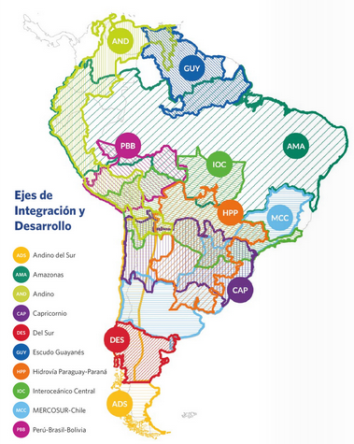
América del Sur:
Ejes de Integración y Desarrollo

Slide 7
Datos relevantes
Red de Caminos: La longitud total de la red de caminos de los países relevados es de 2.295.359 km. Los caminos pavimentados alcanzan 383.498 km. representando en promedio el 16,7% del total, siendo evidencia del bajo nivel de rutas pavimentadas de la región.

Slide 8
Volumen del Comercio de Argentina con cada uno de los países del Mercosur (% sobre comercio en millones de U$S)
Datos relevantes

Slide 9
Conclusiones
Fortalezas:
La existencia de una red vial de interconexión entre los países del MERCOSUR, que conecta los principales puntos y posibilita el flujo de transporte de carga, y que en términos generales tiene una estructura aceptable.
La gradual implementación de los Centros de Control Integrado de Frontera.
La preocupación generalizada de los países latinoamericanos por incrementar y mejorar el comercio y los corredores asociados. (Canalizado a través de IIRSA y la creación de COSIPLAN)
La observada tendencia al aumento del presupuesto para el mejoramiento y acondicionamiento de los corredores.

Slide 10
Conclusiones
Debilidades:
La existencia de un consenso generalizado, tanto en el sector gubernamental como en el privado (transportistas, exportadores, importadores, expertos, etc.), en torno a que una parte importante de las ineficiencias que se verifican en el transporte internacional de cargas en la región encuentra su explicación en la ineficaz operatoria y en la carencia de equipamiento e infraestructura adecuada que se verifica en los pasos de frontera
El MERCOSUR no ha desarrollado un plan estratégico que defina la red de interconexión entre los países integrantes y sus asociados. (Si bien existe en su seno el Grupo Mercado Común, dentro del cual funciona el Subgrupo N° 5 de Transporte, este Subgrupo ha producido fundamentalmente normativas sobre seguridad vial).

Slide 11
Propuesta de la EFS de Argentina: “Informe Especial Análisis de proyectos de Infraestructura en Zonas de Frontera (cartera COSIPLAN)”
Fundamentos:
Debilidad transversal identificada por Informe Nacional EFS de Paraguay: puestos de frontera con déficits significativos en términos de personal y de infraestructura, parea procesar los flujos corrientes de comercio.
Todos los países miembros de Mercosur y Asociados poseen proyectos en ejecución en cartera COSIPLAN, y
Los proyectos referidos poseen un importante nivel de significatividad económica.

Slide 12
¡Muchas gracias!
Secretaría Ejecutiva de EFSUR y Equipo EFSUR de la EFS de Argentina

